Slide 1
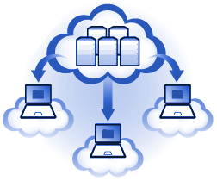
به نام خدا
ماشین مجازی
اسلايد اول
Provider : M.Miandari
Email: miyandari@hotmail.com

Slide 2
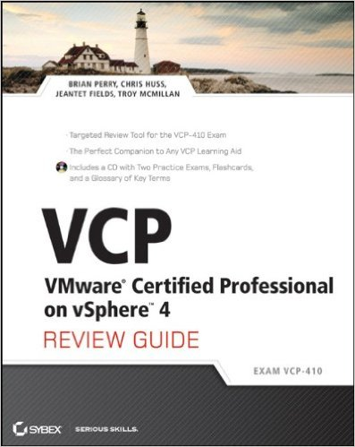
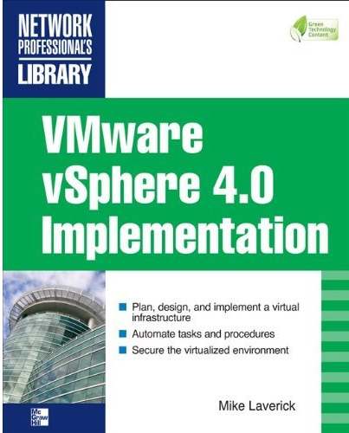
منبع درس
1- VCP Vmware Certified Professional on vSphere 4
مؤلف : Perry, Brian سال 2011 wiley Technology Pub
2- Vmware vSphere 4 implementation
مؤلف : Mike Laverick

Slide 3
فصل اول :
هدفهاي آموزشي :
مجازی سازی چیست؟
مزایا و منافع مجازی سازی
اهداف مجازی سازی
مدل مجازی سازی
Hypervisor

Slide 4
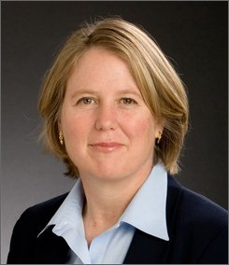
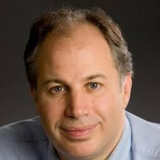
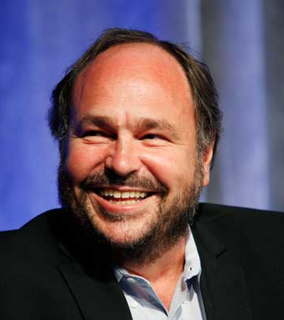

آشنایی با شرکت VMware
خانم دیان گرینی و همسرش مندل روزنبلوم در سال 1998 شرکت Vmware را تأسیس کردند. و بر روی پروژه شبیه‌سازی سیستم‌های کامپیوتری فعالیت کردند. پروژه‌ای که به خلق یک سیستم عامل برای شبیه سازی کامپیوترها در ابعاد وسیع با امکان کنترل حافظه و پردازنده های متعدد همراه شد.
این شرکت که هم اکنون بیش از یازده هزار پرسنل دارد در اولین سال فعالیت نرم افزار Vmware Workstation را به بازار عرضه کرد.
پس از این نرم افزار نوع دیگری از نرم افزار مجازی سازی که نیاز به سیستم عامل نداشت با نام GSX به بازار آمد که امکان پردازش‌های همزمان و پشتیبانی دستگاههای 64 بیتی را به این نرم افزار افزودند.
Diane Greene
Mendel Rosenblum
Paul Maritz
Pat Gelsinger

Slide 5
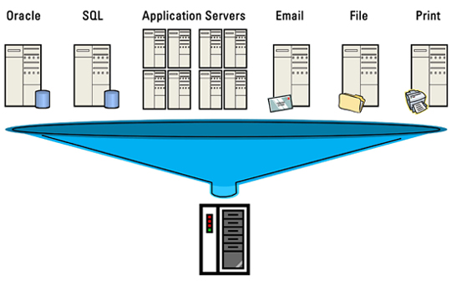
مجازی سازی (Virtualization) چیست ؟
مجازی سازی تکنولوژی است که امکان اجرای چندین سرویس و سیستم عامل مختلف بر روی یک سرور را برای ما مهیا می‌کند به نحوی که باعث بهره‌وری در هزینه‌های سخت افزار و نرم افزار و همچنین استفاده بهینه از تمامی منابع سیستمی می‌باشیم.
متمرکز کردن نرم افزارها و حتی سیستم عامل‌های کاربران که مدیریت بر کل سیستم شبکه به صورت متمرکز و یکپارچه انجام خواهد شد.

Slide 6
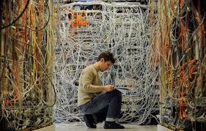
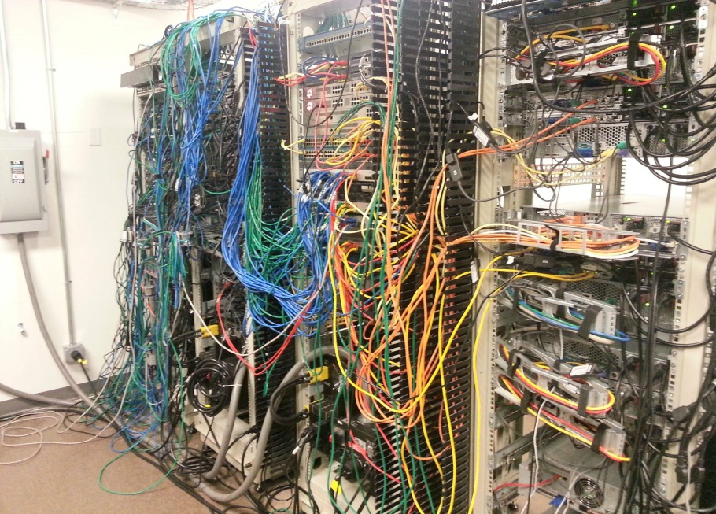
مزایا و منافع مجازی سازی
مزایا و منافع مجازی سازی چیست؟
هزینه برق مصرفی
هزینه نیروی فنی مورد نیاز به منظور نگهداری سیستم‌ها
امکان ایجاد محیط‌های Test & Development
هزینه خرید و تعویض سخت افزار مورد نیاز سرورها
حذف بسیاری از تجهیزات شبکه
صرفه جویی در تجهیزات UPS
صرفه جویی در فضای اتاق سرور
پشتیبان گیری و بازیابی سرورها

Slide 7
اهداف مجازی سازی
مجازی سازی روشی برای دور نگه داشتن Application و Componentهای زیرین آنها از سخت افزاری که آنها را اجرا و پشتیبانی می‌کند.
همچنین تکنولوژی است که یک دید منطقی و مجازی از منابع موجود ارائه می‌کند.
اهداف مجازی سازی
سطح بالاتری از کارایی (Performance)
قابلیت توسعه پذیری (Scalability)
قابلیت اطمینان بالاتر (Fault Tolerance)
مدیریت آسانتر (Management)
امنیت بیشتر (High Security)
توانایی دسترسی مستمر (High Availability)

Slide 8
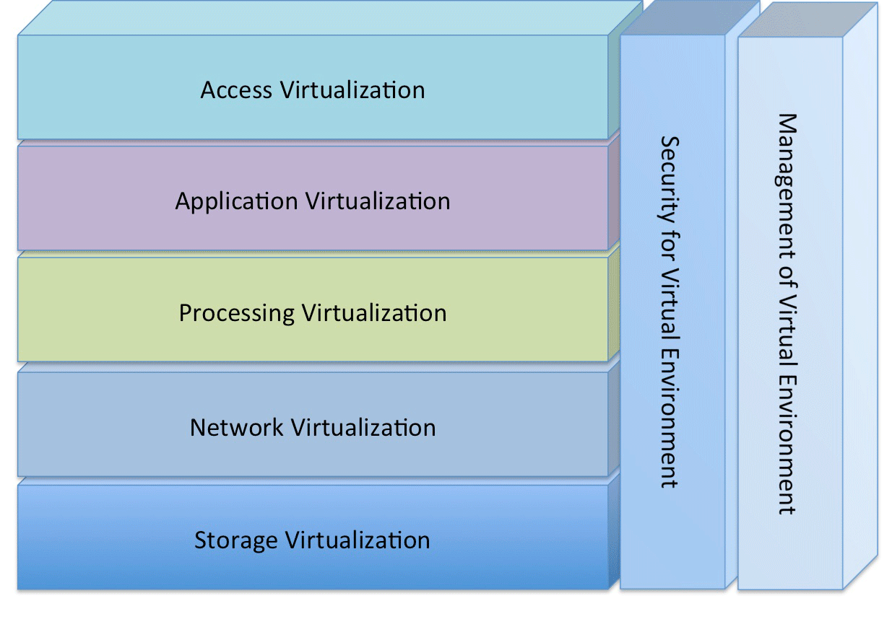
مدل مجازی سازی
اغلب اوقات با ارائه یک مدل مرجع ، می‌توان فهم یک مسئله و یا یک تکنولوژی را آسان کرد.

Slide 9
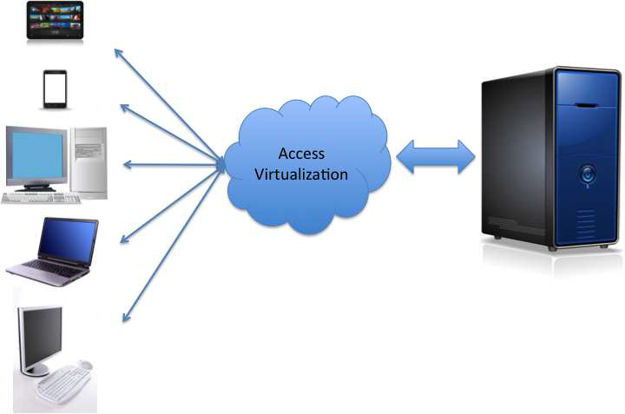
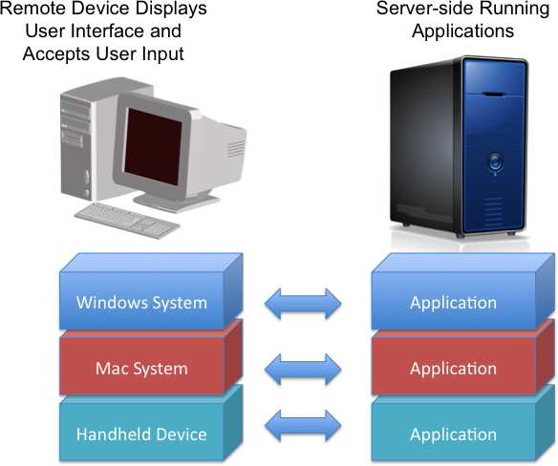
مجازی سازی دست یابی Access Virtualization
بدون اینکه Device و Application اطلاعات زیادی در مورد دیگری داشته باشند، این امکان ایجاد می‌شود که ابزارها به هر کاربردی دسترسی داشته باشند. (کاربرد ابزاری را می بیند که با آن کار میکند و ابزار نیز کاربرد را)
داده ها و پردازش سمت سرور است اما ورودی و خروجی Application ها سمت کلاینت
هیچ نیازی نیست که سیستم عامل و حتی پلتفرم سخت افزاری سرور و کلاینت شباهتی به هم داشته باشد.

Slide 10
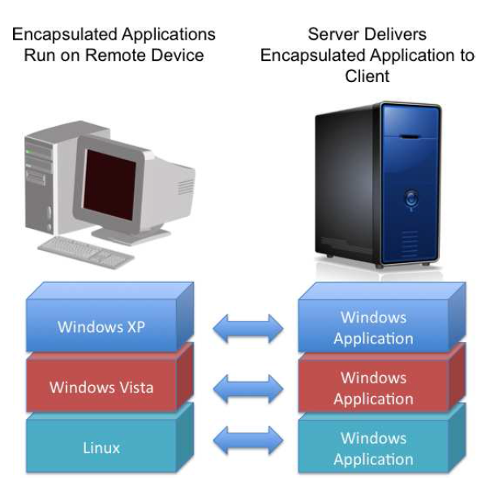
مجازی سازی کاربرد Application Virtualization
این تکنولوژی بر روی سیستم عامل اجرا می‌شود تا Application مورد نظر کپسوله شده و یا بر روی یک محیط ساختگی اجرا شود. در معنای سنتی نرم افزار نصب نشده است و در زمان اجرا بر اساس محیط اجرا خود را بارگذاری می‌کند.
مجازی سازی کاربرد دارای دو حالت سمت سرور و سمت کاربر می‌باشد که در تصویر زیر نشان داده شده است.
در حال حاضر بسیاری از شرکتها سیستم‌های مجازی سازی کاربرد را ارائه می‌دهند که از آن جمله می‌توان به موارد زیر اشاره کرد:
Citrix : XenApp
Microsoft : App-V
VMware : Thin App
AppZero Virtualization : VAA

Slide 11
مجازی سازی پردازش Process Virtualization
این تکنولوژی اجازه می‌دهد تا چند سیستم بتوانند یک سیستم دیده شوند و یا برعکس. یک سیستم بتواند از دید خارجی چندید سیستم دیده شود.
مجازی سازی پردازش دارای 5 فرم مختلف است
ناظر پردازش موازی (Parallel Processing Monitors)
ناظر مدیریت بار کاری (Workload Management Monitors)
ناظر قابلیت دسترسی بالا / بازگشت از خطا / بازیابی سیستم
(High Availability / Failover / Disaster Recovery Monitors)
نرم افزار ماشینی مجازی (Virtual Machine Software)
مجازی سازی سیستم عامل و بخش بندی
پردازش موازی ، مدیریت بارِ کاری و پیکربندی با قابلیت دسترسی بالا را معمولاً با نام خوشه‌بندی یا کلاسترینگ می‌شناسند؛ اگرچه هر یک سرویس های متفاوتی ارائه می‌دهند.

Slide 12
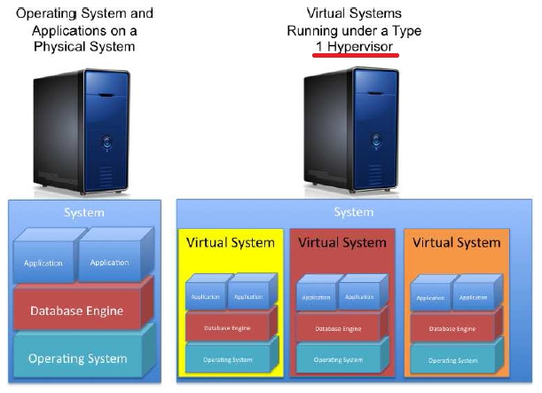
مجازی سازی پردازش Process Virtualization
پیکربندی یک سیستم به طوری که از دید خارجی چند سیستم دیده شود:
دونوع فوق ناظر وجود دارد:
1- بر روی سیستم فیزیکی اجرا می‌شود.
2- ماشین مجازی را به عنوان یک پروسس در سیستم عامل نصب شده بر روی سخت افزار اجرا می‌کند.
نرم افزار ماشین مجازی کل پشته نرم افزار را که سیستم را می‌سازد در داخل فایل ماشین مجازی کپسوله می‌کند.
فوق ناظر (Hypervisor) می‌تواند یک یا چند ماشین مجازی را بر روی یک ماشین فیزیکی اجرا کند.

Slide 13
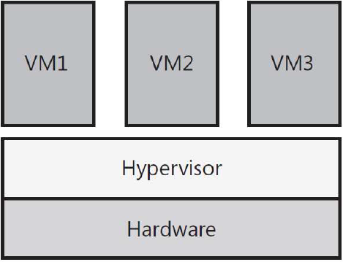
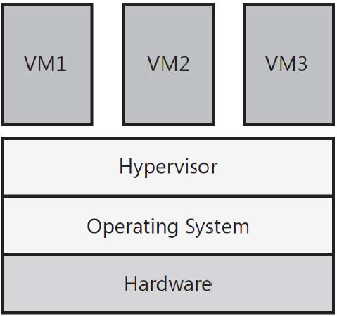
مجازی سازی پردازش Process Virtualization
فوق ناظر نوع 1
از آنجایی که Hypervisor نوع 1 مستقیماً روی سخت افزار اجرا می‌شود، معمولا دارای کارایی و بهره‌وری بهتر، دسترسی بالاتر و امنیت بیشتری نسبت به دیگر Hypervisorها دارد.
بعضی از محصولات مجازی سازی نوع 1 عبارتند از:
Citrix Xen Server
Vmware ESX/ESXi Server
فوق ناظر نوع 2
بر روی سیستم عامل نصب شده بر روی کامپیوتر میزبان اجرا می‌شود. با مقایسه بین دو Hypervisor متوجه می‌شویم که نوع 2 یک لایه اضافه‌تر بین سیستم عامل‌های مهمان و سخت افزار دارد که این بار اضافی را به سیستم تحمیل می‌کند.
Microsoft Virtual PC
VMware Workstation
VMware Server
Oracle Virtual Box

Slide 14
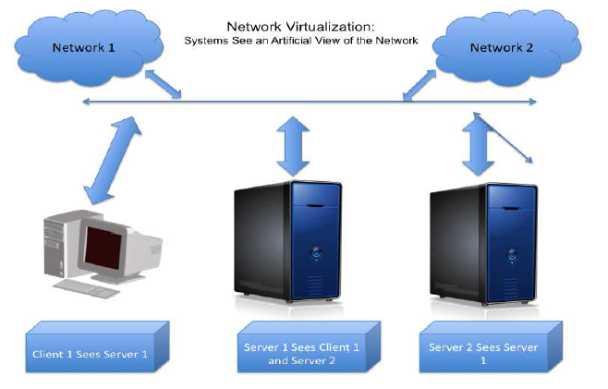
مجازی سازی شبکه Network Virtualization
اشاره دارد به ابزاری که این امکان را ایجاد می‌کند تا بتوان دیدی مصنوعی از شبکه ایجاد کرد.
مثلاً به یک کامپیوتر شخصی اجازه داده شود تا تنها، سیستم‌هایی را ببیند که به او اجازه داده شده است و یا مثلاً کاری کرد تا چندین لینک در داخل شبکه یک لینک دیده شوند که مزیت آن بالا بردن کارایی و افزایش اطمینان در شبکه است.

Slide 15
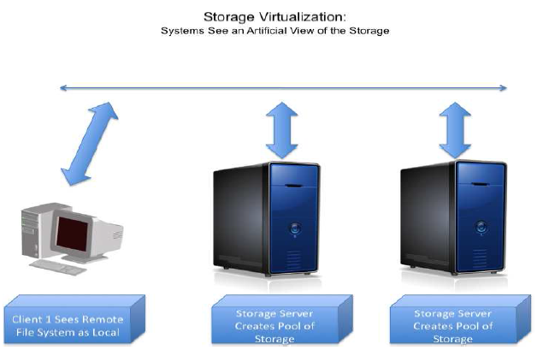
مجازی سازی سیستم های ذخیره سازی Storage Virtualization
تکنولوژی اجازه می‌دهد تا تعداد زیادی سیستم یک واحد ذخیره سازی را بین خود اصطلاحاً Share کنند.
همچنین اجازه می‌دهد تا از یک بسته در حال اجرا اصطلاحاً Snapshot گرفته شود تا بتوان از این سیستم یک نسخه پشتیبان تهیه کرد بدون اینکه برای Application ها و تراکنش‌های در حال اجرا مشکل ایجاد شود.

Slide 16
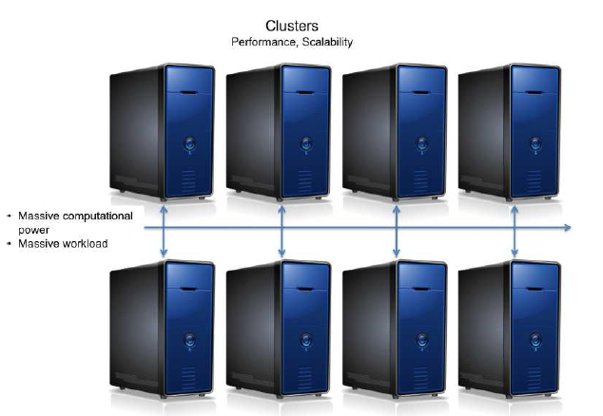
چند اصطلاح
Cluster : یک کلاستر مجموعه‌ای از کامپیوترهای جدا از هم است که از طریق شبکه اتصالی بسیار پرسرعت به یکدیگر متصل شده‌اند.
عملکرد یک کلاستر را می‌توان بسیار مشابه با یک Multiprocessor دانست با این تفاوت که یک کلاستر مزایای زیادی همچون قابلیت توسعه – کارایی و هزینه کمتر آن دارد.

Slide 17
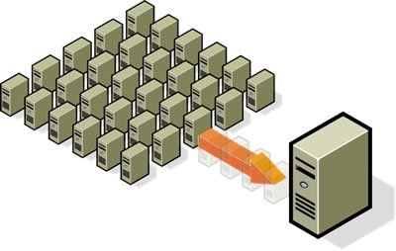
چند اصطلاح
مجازی سازی سرور : همان استفاده از تکنولوژی ماشین مجازی و یا مجازی سازی سیتم عامل و بخش بندی برای راه اندازی چندین سرور مجازی با بارِ کاری مجزا بر روی یک سرور فیزیکی است.
اگر تکنولوژی مجازی سازی سیستم عامل و بخش بندی برای این کار استفاده شود تمام بارِ کاری بایستی توسط یک سیستم عامل منفرد انجام شود و اگر تکنولوژی ماشین مجازی استفاده شود هر ماشین مجازی یک سیستم عامل را اجرا می‌کند.

Slide 18
چند اصطلاح
Host : کامپیوتری فیزیکی می‌باشد که بر روی آن نرم افزار مجازی سازی مانند ESXi برای اجرای ماشین‌های مجازی استفاده می‌شود. Host منابع مورد نیاز ماشین‌های مجازی مثل : CPU و Memory را فراهم می‌کند و اجازه دسترسی به شبکه ومحل ذخیره اطلاعات را به ماشین می‌دهد.
Vmware ESXi : هسته تکنولوژی است که به شما اجازه ساخت ماشین مجازی و اختصاص منابع به ماشین را می‌دهد. مستقل از سیستم عامل است و کارهایی چون : کنترل دستیابی کاربر – پشتیبان گیری از اطلاعات و هرکاری که موجب امن تر شدن ماشین می‌شود را بر عهده دارد.

